Slide 1
https://sumn-2020.github.io/lecture/

Slide 2

퍼블리싱이란?
기획자
PPT
디자이너
PSD
퍼블리셔
HTML, CSS (JAVASCRIPT)
개발자
JAVA, JSP..
참고url: https://www.sejong.go.kr/index.jsp

Slide 3
주 언어
HTML
문서, 뼈대
CSS
스타일
JAVASCRIPT
동작,효과
참고url: https://www.naver.com/

Slide 4
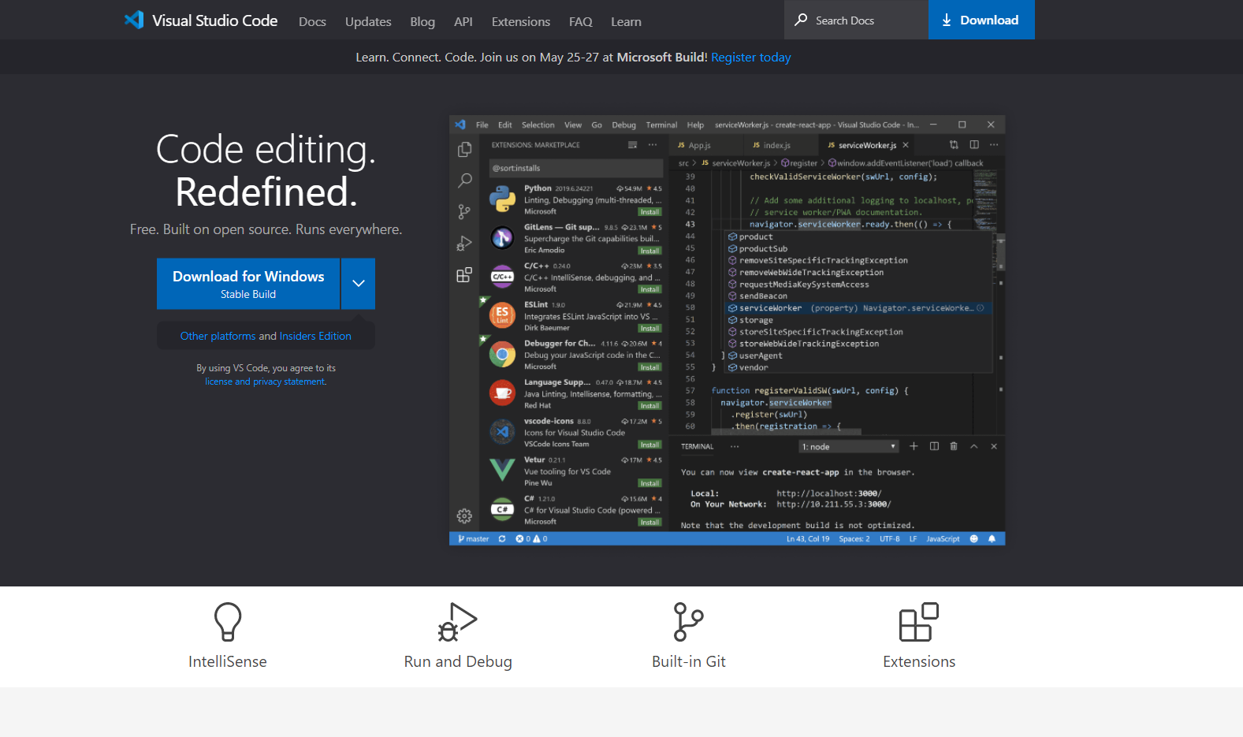
HTML Welcome to HTML!! 3일차
CONTENTS
개발 도구 설치하기 (VS Code)
개발도구는 개발(소스 코드 작성)을 좀 더 쉽고 편하게 하기 위하여 사용합니다.
https://code.visualstudio.com/

Slide 5
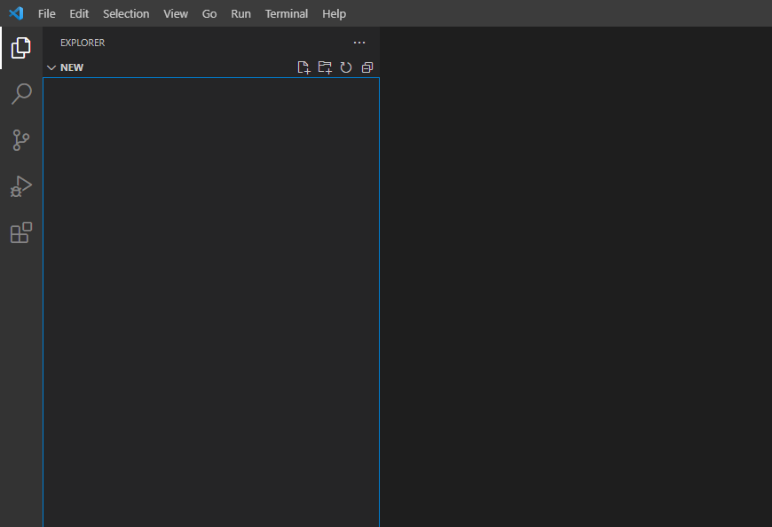
HTML Welcome to HTML!! 3일차
CONTENTS
개발 도구 설치하기 (VS Code)
개발을 쉽게 도와줄 extension 목록
Auto Close Tag
Auto Rename Tag
Live server

Slide 6
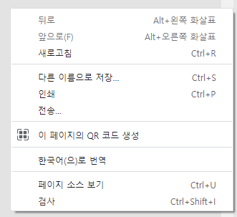
HTML Welcome to HTML!!
CONTENTS
개발자 도구
인터넷 웹 브라우저에는 개발을 도와주는 모드를 제공해줍니다. 이를 개발자 도구라고 합니다.
개발자 도구를 이용하면 HTML, CSS, JavaScript의 생산성을 극대화할 수 있습니다. 이는 개발자 뿐만이 아닌 퍼블리셔, 디자이너에게도 큰 도움을 주는 도구 입니다.
우리는 개발자 도구를 통해서 작성된 코드를 리뷰할 수도 수정할 수도 있습니다.
브라우저 마우스 우클릭
검사 부분 클릭 (크롬, 파이어폭스는 F12 단축키를 사용해도 동일하게 개발자 도구를 사용할 수 있다.)

Slide 7
HTML 이란
HTML
Welcome to HTML!!

Slide 8
HTML Welcome to HTML!!
CONTENTS
HTML 이란?
HTML 은 Hyper Text Markup Language 약어로 HyperText(웹 페이지에서 다른 페이지로 이동할 수 있도록 하는 것) 기능을 가진 문서를 만드는 언어입니다.
다시 말해, 구조를 설계할 때 사용되는 언어로 hyper link 시스템을 가지고 있으며, 흔히 말하는 웹 페이지를 위한 마크업 언어라고 할 수 있습니다.
클릭 시 이동가능한 글자

Slide 9
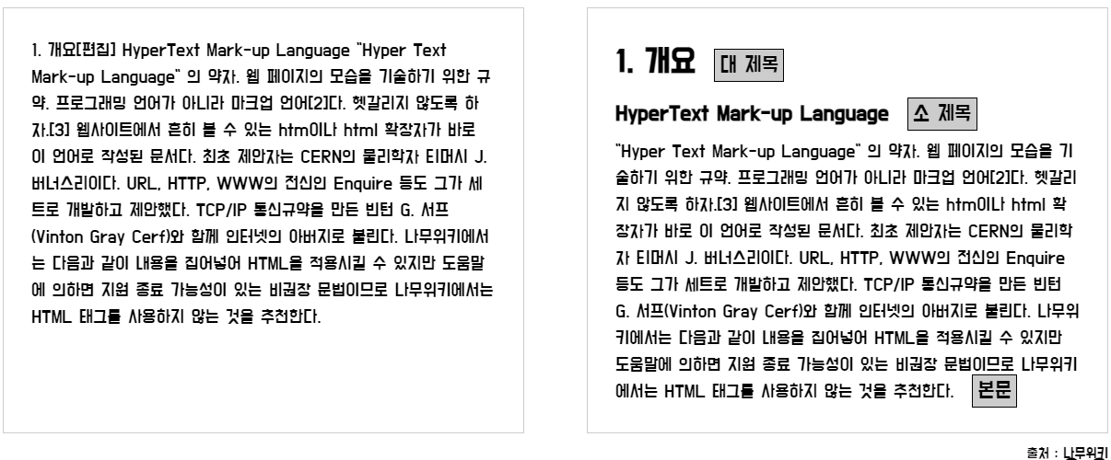
HTML Welcome to HTML!!
CONTENTS
마크업(Mark Up)?
마크업이란 문서의 내용에서 어느 부분이 어느 역할을 할 것인지에 대한 명시를 해주는 것.

Slide 10
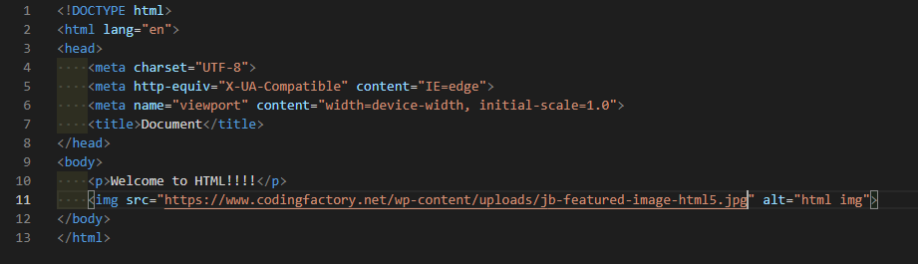
HTML Welcome to HTML!!
CONTENTS
HTML 구성
HTML은 태그(tag)로 구성되어 있습니다.
붉은색 밑줄이 모두 태그(tag)이며, 태그는 정보를 정의하는 형식을 나타냅니다.

Slide 11
HTML Welcome to HTML!!
CONTENTS
1. 태그종류 https://potionstory.tistory.com/11
<p>, <a>, <li>, <h1>....
2. 자주 사용하는 html 태그
<p></p>
<div></div>
<span></span>
<a href=””></a>
<h1></h1> ~ <h6></h6>
<ul><li></li></ul>.....

Slide 12
HTML Welcome to HTML!!
CONTENTS
3. 태그의 기본구조
1) 닫는 태그가 있는 경우
<p>내용이 들어갑니다</p>
2) 닫는 태그가 없는 경우
<img src=”” alt=””>

Slide 13
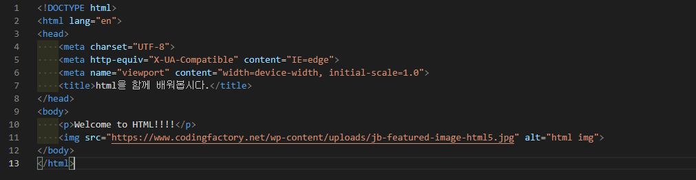
HTML Welcome to HTML!!
CONTENTS
예제1)
아래의 예제와 같이 text편집기를 이용하여 HTML 파일을 만들고 이를 브라우저로 실행

Slide 14
HTML Welcome to HTML!!
CONTENTS
HTML 구조
<head> : HTML 문서의 메타데이터(metadata)를 정의한다
- 메타데이터(metadata)란 HTML 문서에 대한 정보(data)로 웹 브라우저에는 직접적으로 표현되지 않는 정보를 의미한다.
- 이러한 메타데이터는 <title>, <style>, <meta>, <link>, <script>, <base>태그 등을 이용하여 표현할 수 있다.
<body> : 웹 브라우저를 통해 보이는 내용(content) 부분이다.

Slide 15
HTML Welcome to HTML!!
CONTENTS
제목(headline)
HTML은 제목을 표현할 수 있는 다양한 크기의 H태그를 제공합니다.
H태그는 H1 ~ H6 까지 다양한 크기로 제목을 표현할 수 있습니다.
단락(paragraph)
단락이란 내용상 끊어서 구분할 수 있는 하나의 부분을 의미하며, 문단과 같습니다.
HTML에서는 P태그를 이용하여 이러한 단락을 표현합니다.

Slide 16
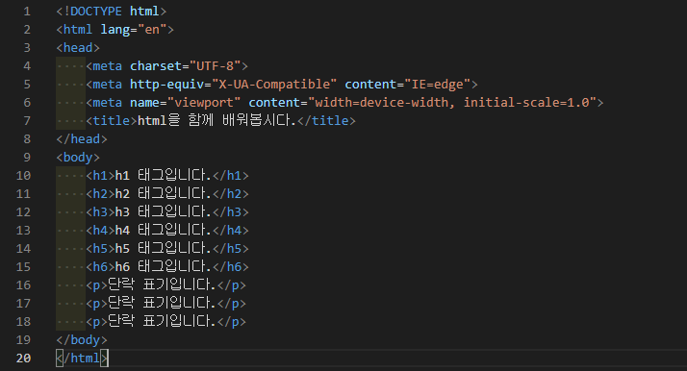
HTML Welcome to HTML!!
CONTENTS
예제2)
아래의 예제와 같이 text편집기를 이용하여 HTML 파일을 만들고 이를 브라우저로 실행

Slide 17
HTML Welcome to HTML!! 2일차
CONTENTS
띄어쓰기와 줄나누기
HTML은 단락내에서 한번의 띄어쓰기 외에는 표현되지 않습니다. 따라서, 다른 방법을 이용하여 여러 번 띄어쓰기와 줄바꿈을 이용합니다.
1. 단락내에서 줄바꿈을 하기위해서 <br> 태그를 이용합니다.
2. 여러 번의 띄어쓰기를 위해서는 특수기호를 이용합니다. &nbsp;(공백)
3. 작성한 문구를 그 상태로 이용하기 위사여 <pre> 태그를 이용합니다.
4. 수평 가로 구분선은 <hr>을 이용합니다.

Slide 18
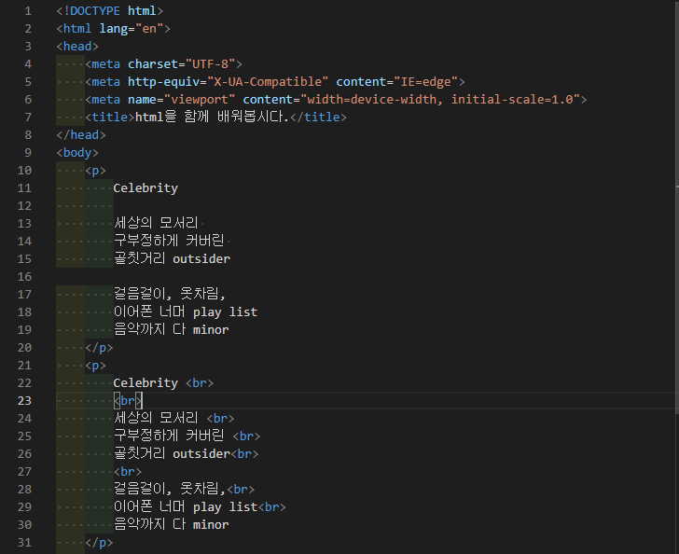
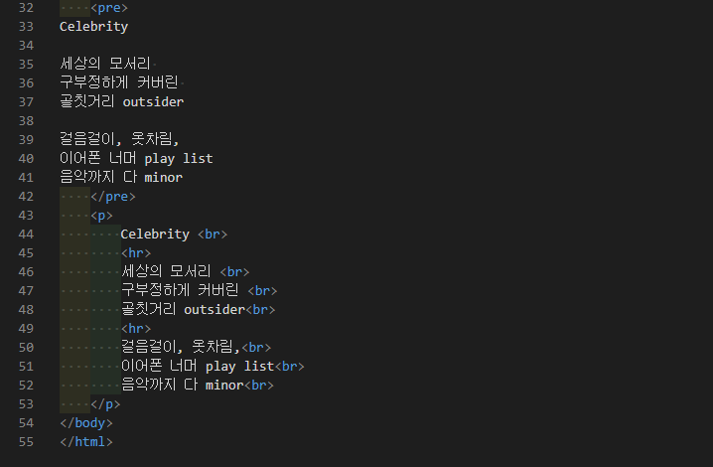
HTML Welcome to HTML!!
CONTENTS
예제3)
아래의 예제와 같이 text편집기를 이용하여 HTML 파일을 만들고 이를 브라우저로 실행

Slide 19
HTML Welcome to HTML!!
CONTENTS
텍스트 서식(Formatting)
HTML은 텍스트에 여러가지 효과를 주는 태그를 사용할 수 있습니다.
1. 강조 - <b> or <strong>
2. 이탤릭체 - <i>, <em>
3. 하이라이팅 - <mark>
4. 삭제 효과(글씨 중앙에 선) - <del>
5. 삽입 효과(글씨 아래에 선) - <ins>
6. 첨자 - <sup> 위첨자, <sub> 아래첨자

Slide 20
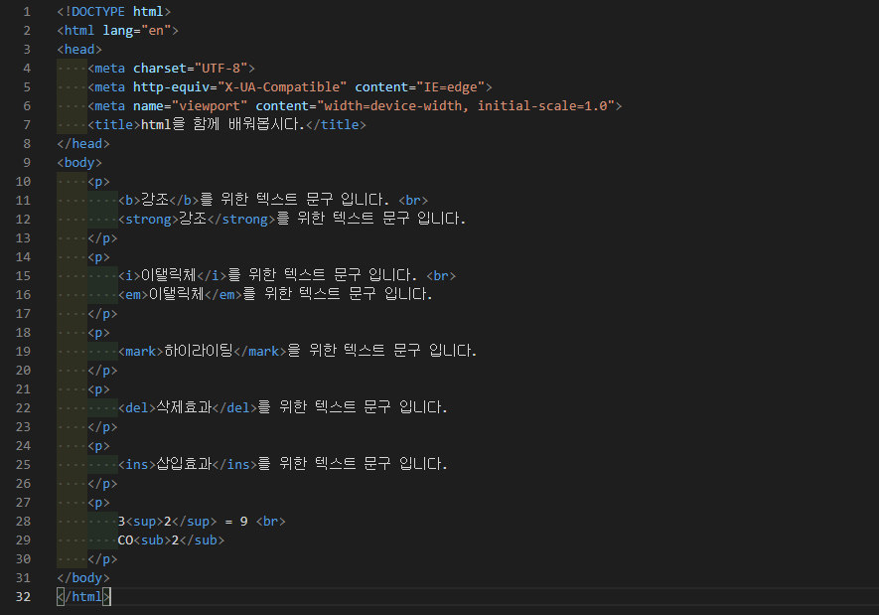
HTML Welcome to HTML!!
CONTENTS
예제4)
아래의 예제와 같이 text편집기를 이용하여 HTML 파일을 만들고 이를 브라우저로 실행

Slide 21
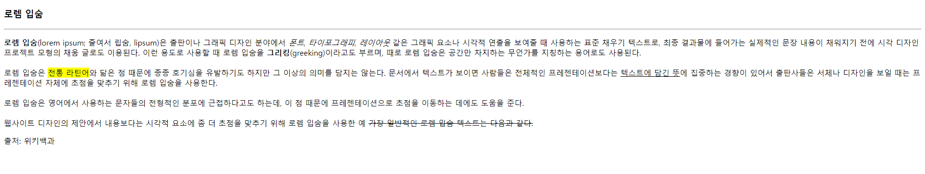
HTML Welcome to HTML!!
CONTENTS
예제5)
현재까지 학습한 제목, 줄바꿈, 서식 태그를 이용하여 아래와 같이 작성.

Slide 22
HTML Welcome to HTML!! 3일차
CONTENTS
이미지(image)
HTML 문서에 이미지를 삽입할 때는 <img>태그를 사용합니다.
<img>태그는 종료 태그가 없는 빈 태그(empty tag)이며, 다음과 같은 문법으로 사용됩니다.

Slide 23
HTML Welcome to HTML!! 3일차
CONTENTS
링크(link)
웹 페이지에는 다른 페이지나 다른 사이트로 연결되는 수많은 하이퍼 링크(hyperlink)가 존재합니다.
이러한 하이퍼 링크를 간단히 링크(link)라고도 부르며, HTML에서는 <a>태그로 표현합니다.

Slide 24
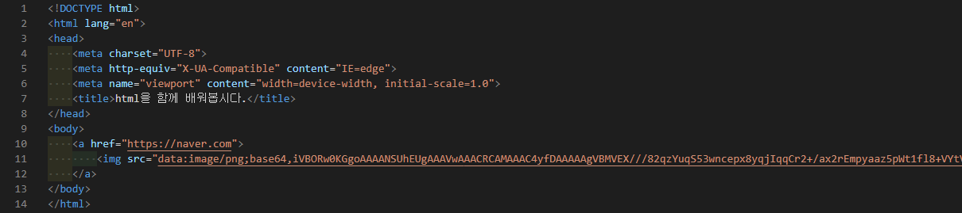
HTML Welcome to HTML!!
CONTENTS
예제)
아래의 예제와 같이 text편집기를 이용하여 HTML 파일을 만들고 이를 브라우저로 실행

Slide 25
HTML Welcome to HTML!! 3일차
CONTENTS
버튼(button)
단순히

Slide 26
HTML Welcome to HTML!! 3일차
CONTENTS
선택(select)
여러개의 선택지를 선택할 수 있게끔 할 수있는 요소

Slide 27
HTML Welcome to HTML!! 3일차
CONTENTS
의미없는 태그 div와 span

Slide 28
HTML Welcome to HTML!! 3일차
CONTENTS
리스트(list)
리스트(list)란 여러 요소들을 일렬로 나열한 목록이나 명단을 의미합니다.
HTML에서는 이러한 리스트를 표현하기 위해 다음과 같은 리스트를 제공하고 있습니다.
1. 순서가 없는 리스트(unordered list) - ul
2. 순서가 있는 리스트(ordered list) - ol
3. 정의 리스트(definition list) - dl

Slide 29
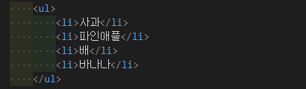

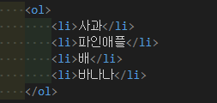
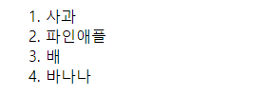
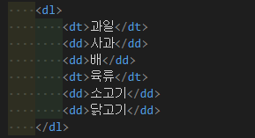
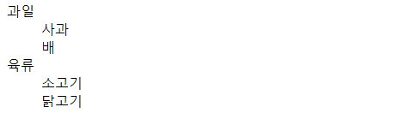
HTML Welcome to HTML!! 3일차
CONTENTS
태그(tag) 요소 – 리스트(list)
1. 순서가 없는 리스트(unordered list) - ul
2. 순서가 있는 리스트(ordered list) - ol
3. 정의 리스트(definition list) - dl

Slide 30
HTML Welcome to HTML!! 3일차
CONTENTS
태그(tag) 요소 – 테이블(Table)
테이블(Table)이란 여러 종류의 데이터(data)를 보기 좋게 정리하여 보여주는 표를 의미합니다.
HTML에서는 <table>태그를 사용하여 이러한 테이블을 작성할 수 있습니다.
<table>태그는 다음과 같은 태그들로 구성됩니다.
1. <tr>태그는 테이블에서 열을 구분해 줍니다.
2. <th>태그는각 열의 제목을 나타내며, 모든 내용은 자동으로 굵은 글씨에 가운데 정렬이 됩니다.
3. <td>태그는 테이블의 열을 각각의 셀(cell)로 나누어 줍니다.

Slide 31
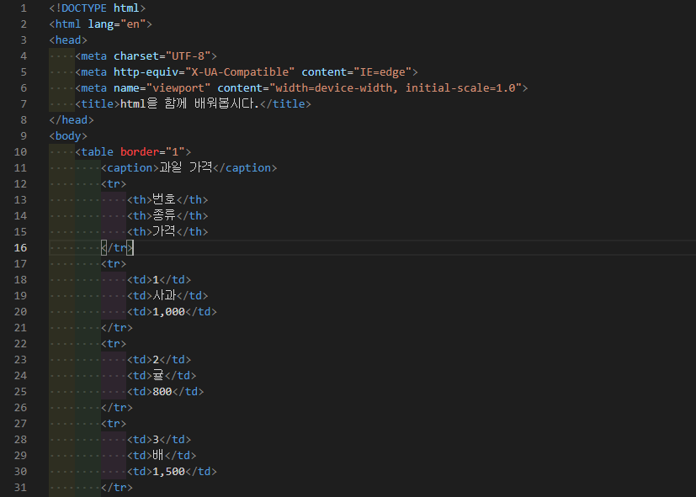
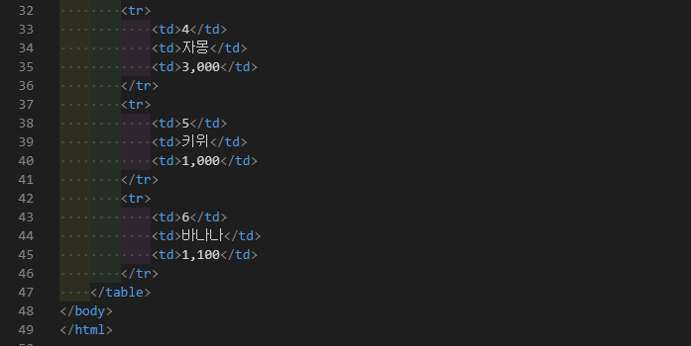
HTML Welcome to HTML!!
CONTENTS
예제)
아래의 예제와 같이 text편집기를 이용하여 HTML 파일을 만들고 이를 브라우저로 실행

Slide 32
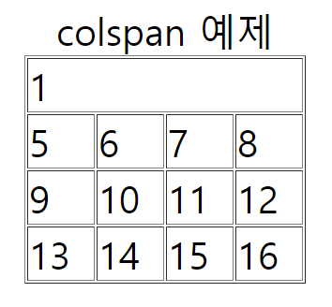
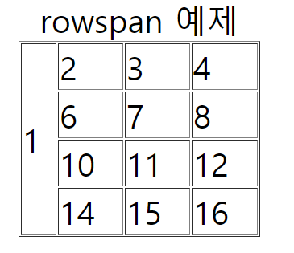
HTML Welcome to HTML!! 3일차
CONTENTS
태그(tag) 요소 – 테이블(Table)
colspan 과 rowspan
colspan 속성을 사용하면 테이블의 열(column)을 합칠 수 있습니다.
rowspan 속성을 사용하면 테이블의 행(row)을 합칠 수 있습니다.

Slide 33
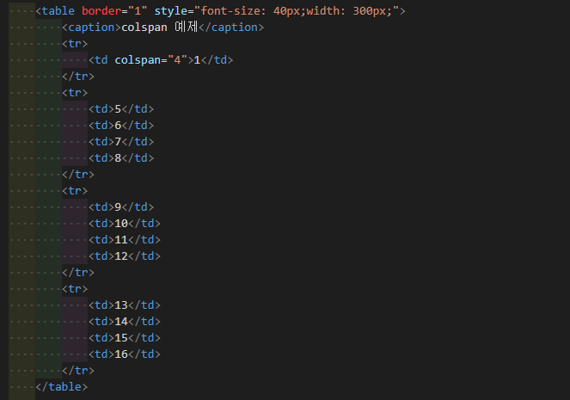
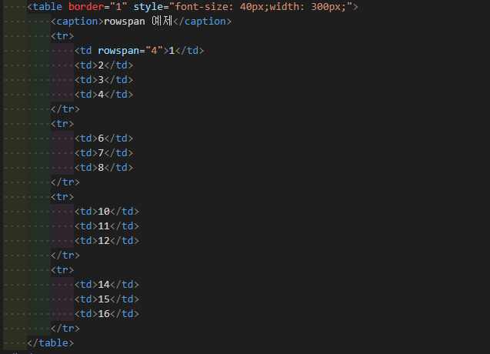
HTML Welcome to HTML!!
CONTENTS
예제)
아래의 예제와 같이 text편집기를 이용하여 HTML 파일을 만들고 이를 브라우저로 실행
<colspan>
<rowspan>

Slide 34
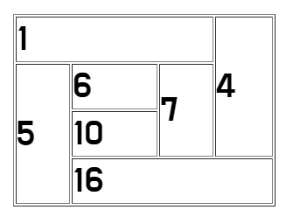
HTML Welcome to HTML!!
CONTENTS
예제)
현재까지 배운 내용을 토대로 하여 아래의 그림과 같이 HTML을 작성해보자.

Slide 35
HTML Welcome to HTML!!
CONTENTS
주석(Comment)
주석(comment)이란 개발자가 작성한 코드에 대한 이해를 돕는 설명이나 디버깅을 위하여 작성된 구문을 의미합니다. 이렇게 달린 주석은 HTML 코드와는 달리 브라우저에 표시되지 않습니다.
주석(comment)의 사용 이유는 코드(sources)에 메모를 남겨 놓는 역할을 하는 것으로 작성된 코드가 어디에 사용되는지 언제 시작되는지 어디서 끝나는 지 등을 남겨 놓아 협업할 때 매우 많이 사용됩니다.

Slide 36
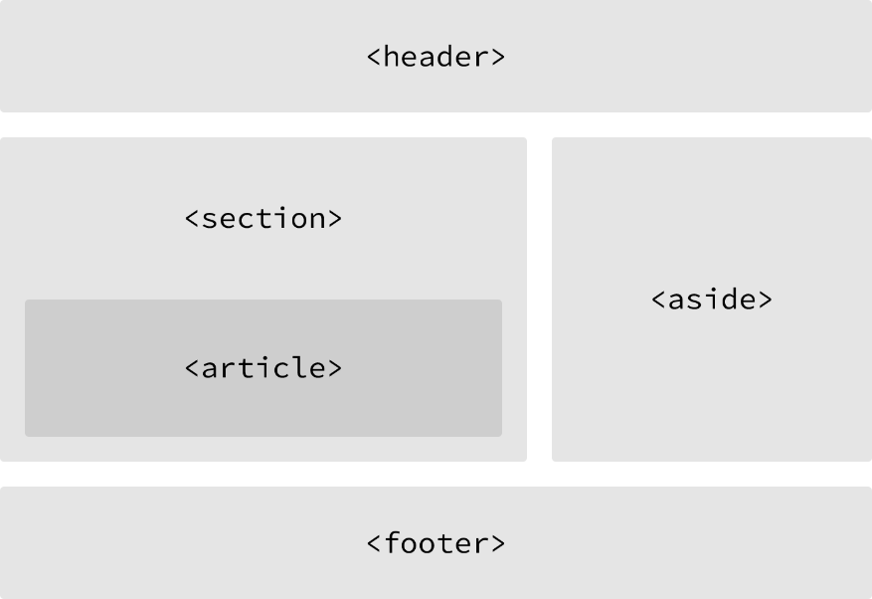
HTML Welcome to HTML!! 3일차
CONTENTS
HTML 레이아웃
시맨틱 태그
브라우저, 검색엔진, 개발자 모두에게 콘텐츠의 의미를 명확하게 설명하는 역할을 합니다.
Tag | description
Header | 머리글을 지정 / 일반적으로 로고, 메뉴 등 포함
Nav | 내이게이션(메뉴)를 의미
Aside | 본문 이외의 내용을 표시하는 사이드바 영역, 주로 광고나 링크등
Section | 주제별 콘텐츠 영역
Article | 콘텐츠에 실제 내용을 포함하는 영역
Footer | 주로 하단에 위치하며 제작 정보, 회사소개 등 표신

Slide 37
HTML Welcome to HTML!! 3일차
CONTENTS
HTML 레이아웃
레이아웃(layout) 이란 특정 공간에 여러 구성 요소를 보기 좋게 효과적으로 배치하는 작업을 의미합니다.
웹 페이지 레이아웃은 웹 사이트의 외관을 결정 짓는 매우 중요한 요소입니다.
퍼블리셔의 레이아웃은 디자인된 화면의 구성 요소 분석

Slide 38
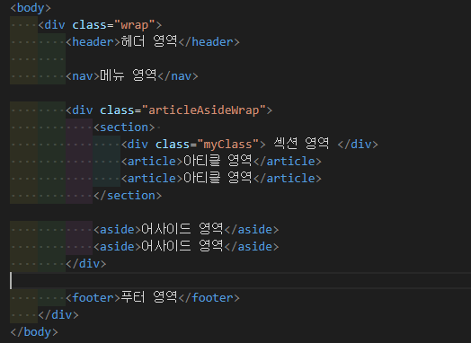
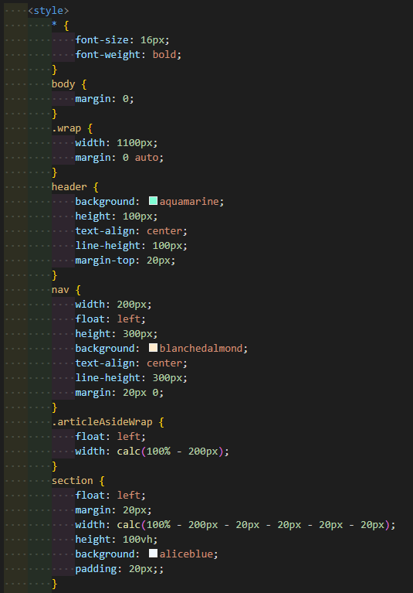
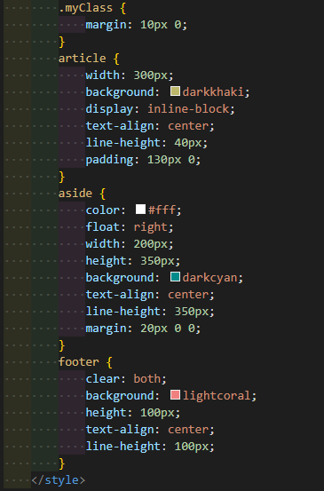
HTML Welcome to HTML!!
CONTENTS
예제)
아래의 예제와 같이 text편집기를 이용하여 HTML 파일을 만들고 이를 브라우저로 실행

Slide 39
HTML Welcome to HTML!!
CONTENTS
예제)
아래의 예제와 같이 text편집기를 이용하여 HTML 파일을 만들고 이를 브라우저로 실행

